Slide 1

如何预测事故的发生及判断事故是否严重？ How to help prevent accidents?
美国交通事故数据分析及预测
Accidents in America from 2016 to 2020

Slide 2
目录
CONTENT
对数据全貌进行了解
预测未来发生的事故数
1.Prophet
2.多层神经网络
1.pyecharts可视化
2.folium可视化
3.matplotlib折线图、散点图等可视化呈现
判断事故是否严重
可视化方法总结
1.时间序列预测问题中可视化方法
2.二分类问题中高维数据的可视化方法
随机森林及对模型进行解释性分析

Slide 3
一
1.pyecharts可视化
2.folium可视化
3.matplotlib折线图、散点图等可视化呈现
对数据全貌进行了解

Slide 4
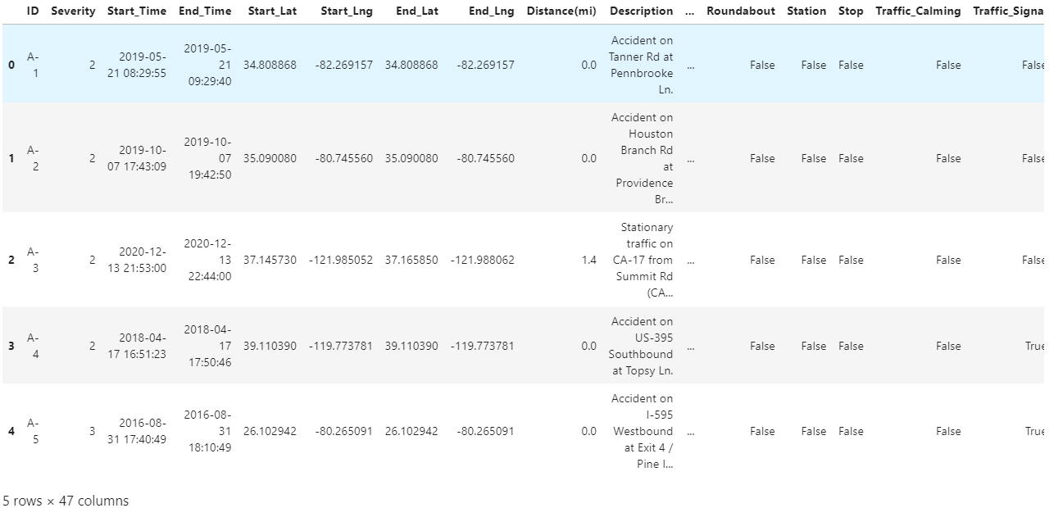
数据来源kaggle
数据集
US_Accidents_Dec20_Updated.csv

Slide 5
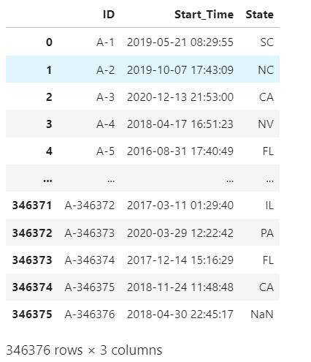
1.选取所需要的列，进行缺失值处理
pyecharts可视化

Slide 6
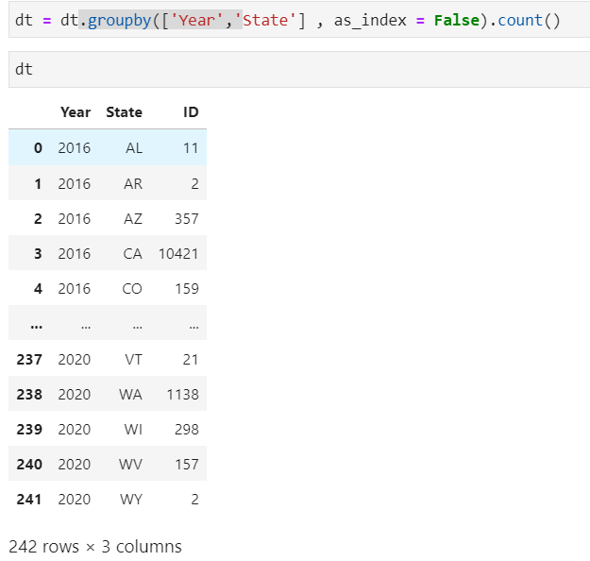
2.通过groupby得到了在不同年份不同州发生的交通事故总数
pyecharts可视化

Slide 7
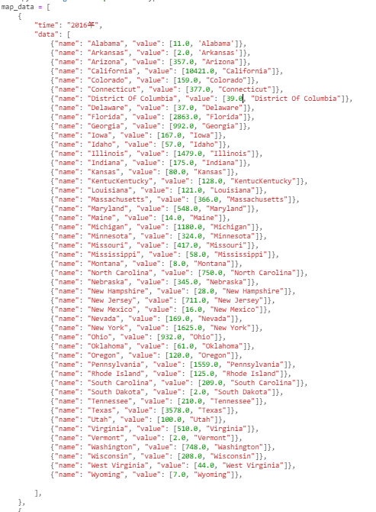
3.将表变成能够输入的字典模式
pyecharts可视化

Slide 8
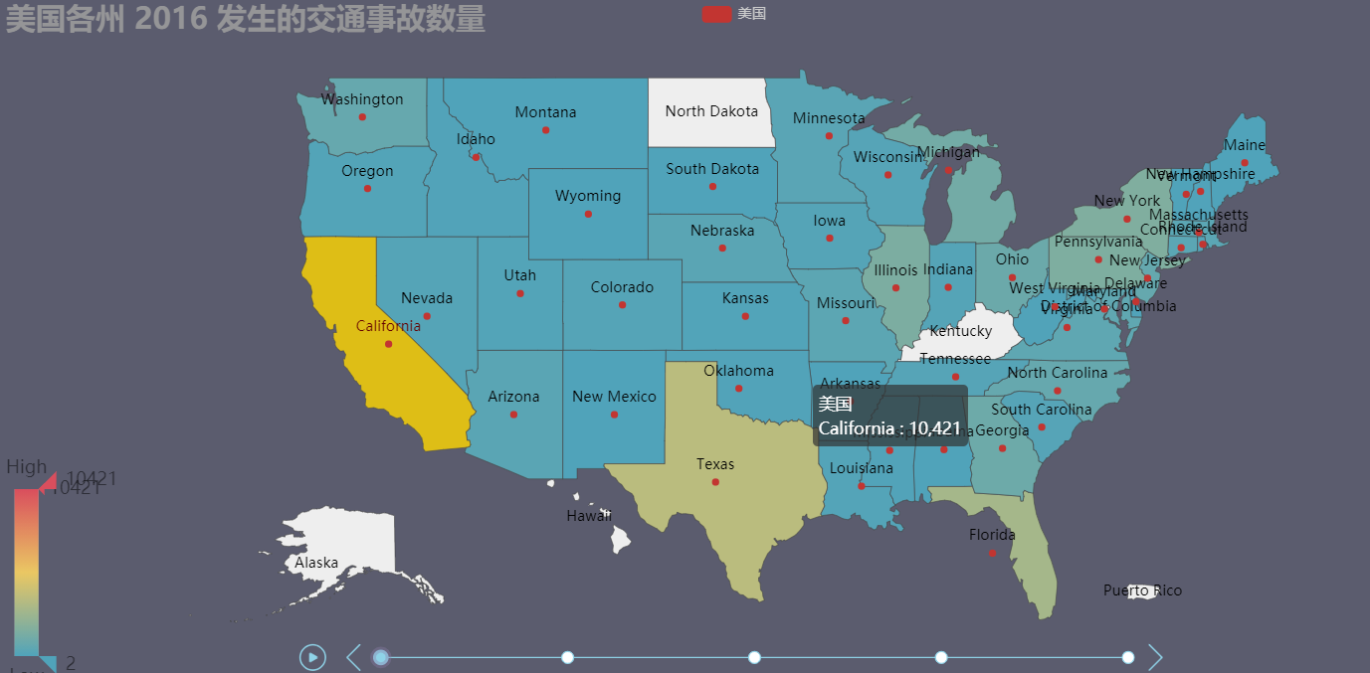
4.绘制时间轮播图
pyecharts可视化

Slide 9
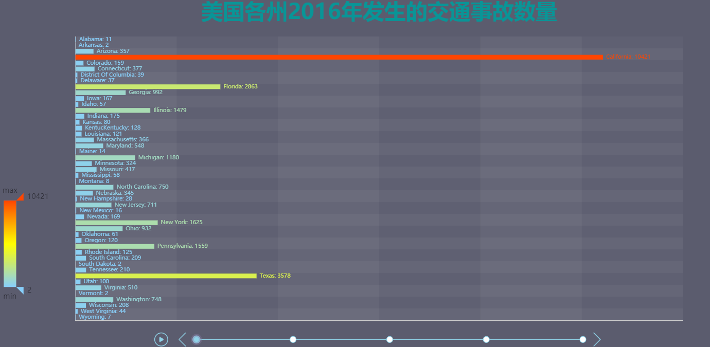

Slide 10
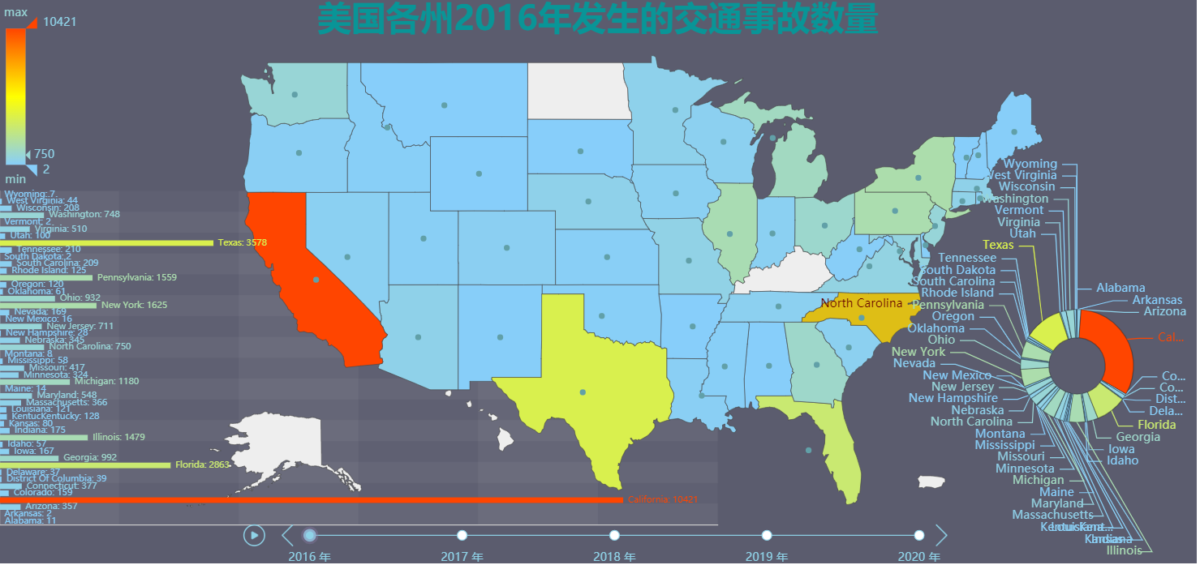

Slide 11
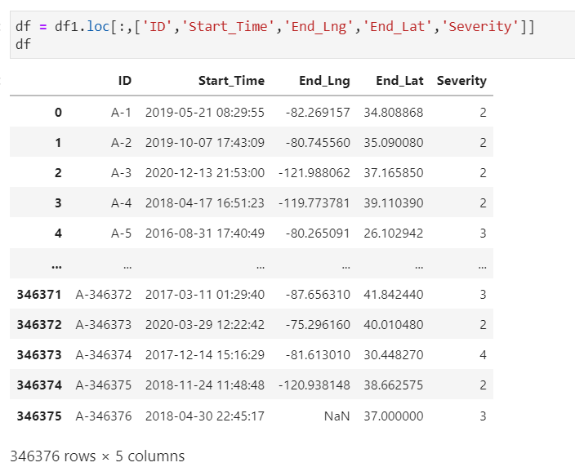
1.数据预处理，获取需要的列，进行缺失值处理
folium可视化

Slide 12
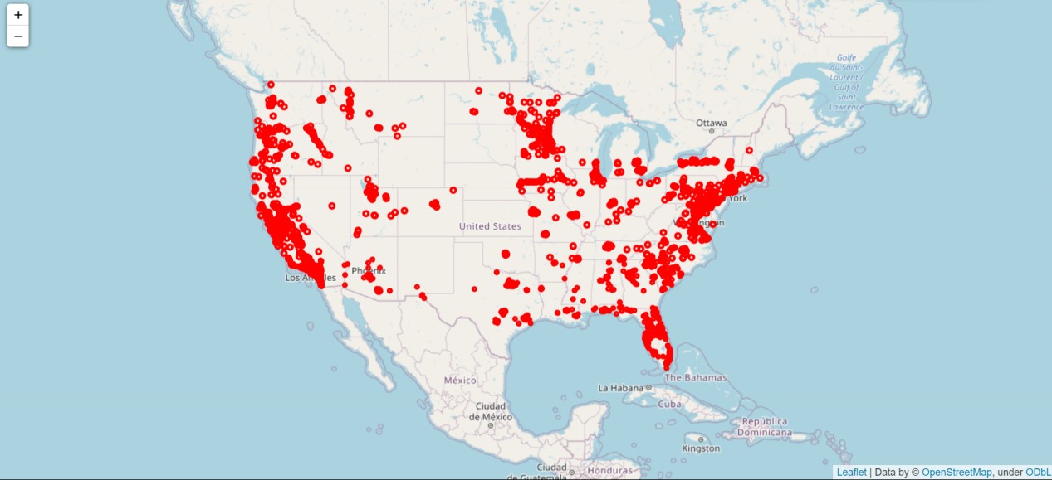
2.用泡泡图、热力图等呈现
folium可视化

Slide 13
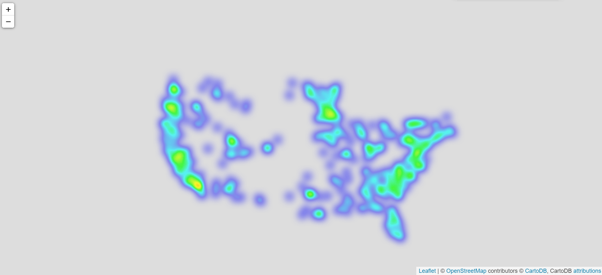

Slide 14
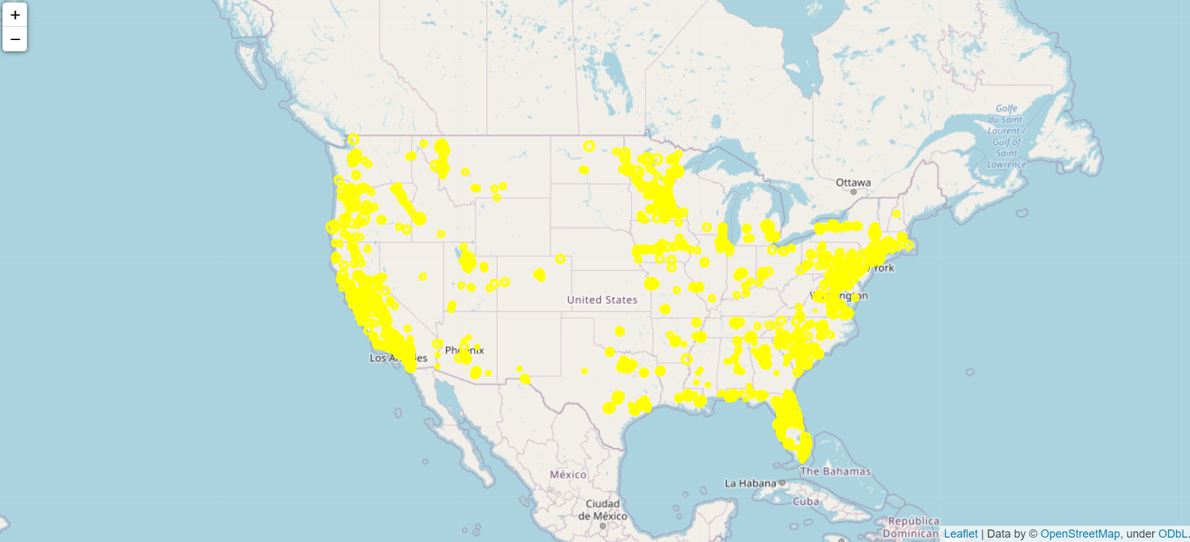

Slide 15
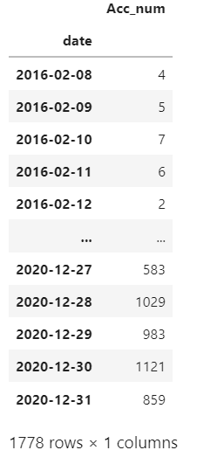
1.数据预处理，以日期为索引，得到每天全美国发生的事故总数。
matplotlib折线图、散点图等可视化呈现

Slide 16
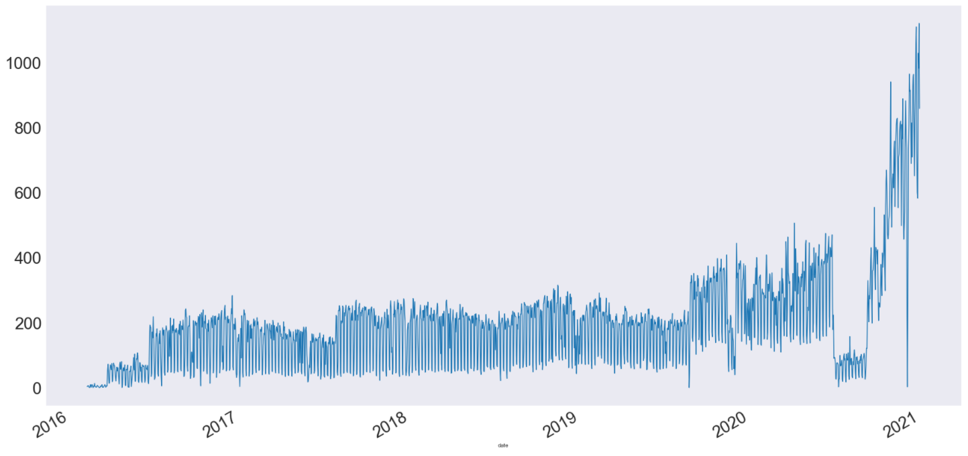
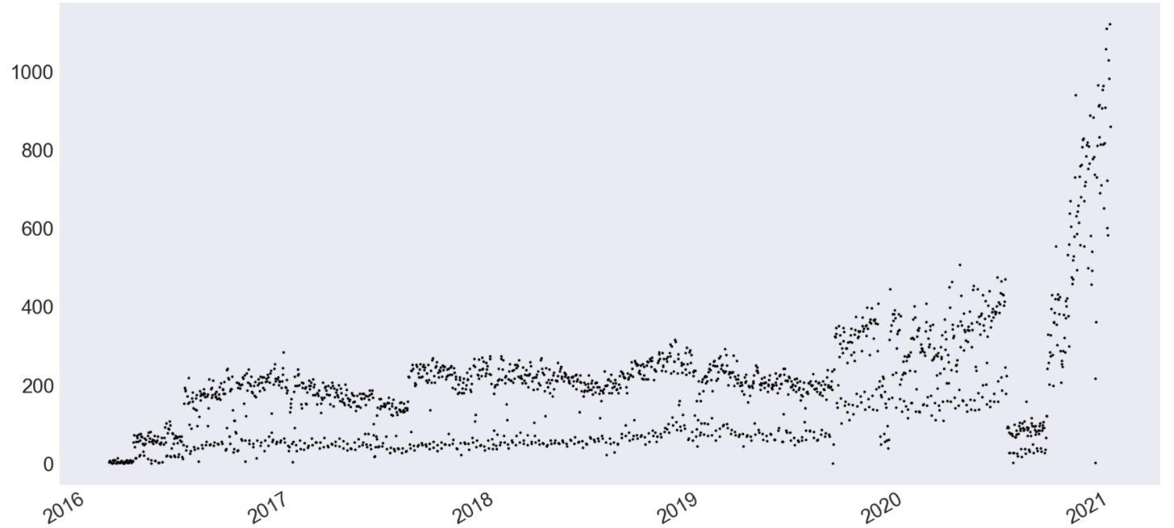
2.首先绘制折线图散点图
matplotlib折线图、散点图等可视化呈现

Slide 17
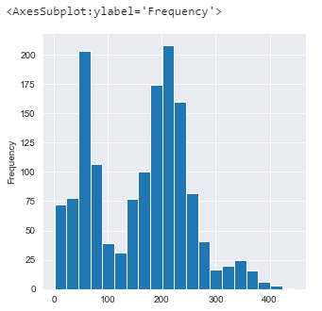
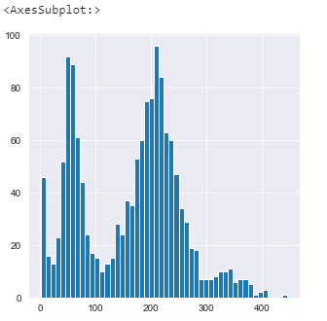
3.绘制直方图，堆积面积图，概率密度分布图，看看总体的规律
matplotlib折线图、散点图等可视化呈现
bins分的格数越多，划分得越精确，锯齿现象越明显

Slide 18
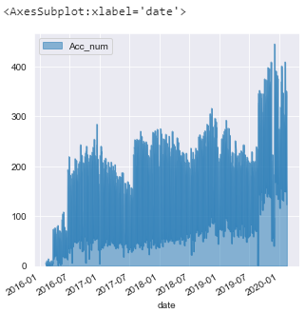
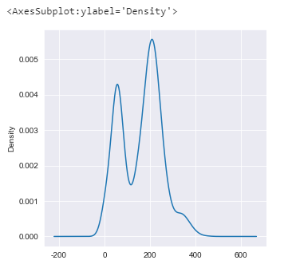
堆积面积图 概率分布图

Slide 19
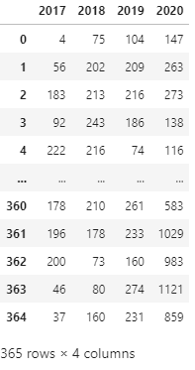
4.绘制每年的变化折线图、箱型图、热力图 先将数据变成这样的矩阵：
matplotlib折线图、散点图等可视化呈现

Slide 20
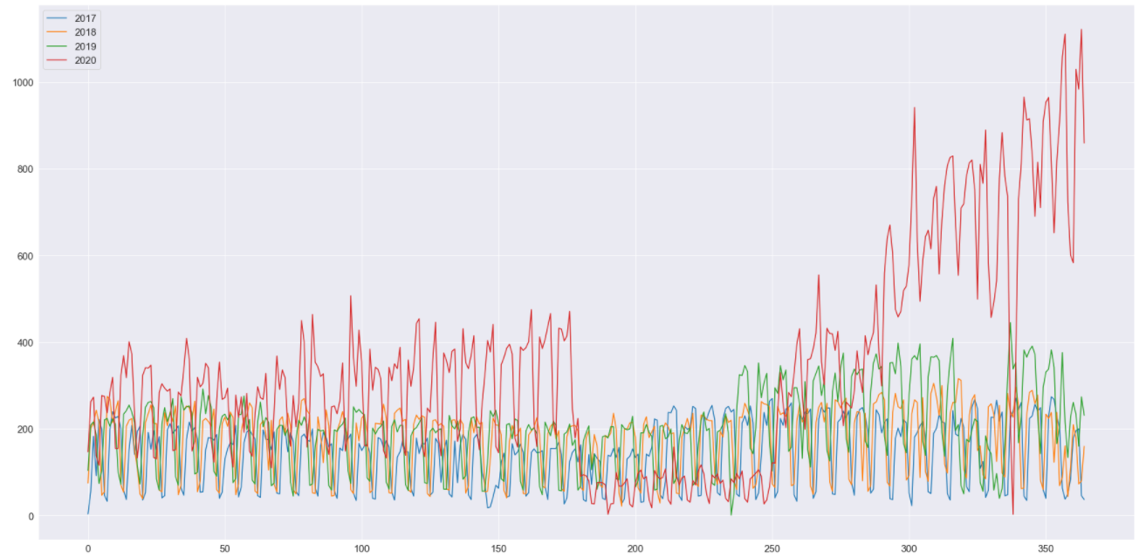
每年的变化折线图
matplotlib折线图、散点图等可视化呈现

Slide 21
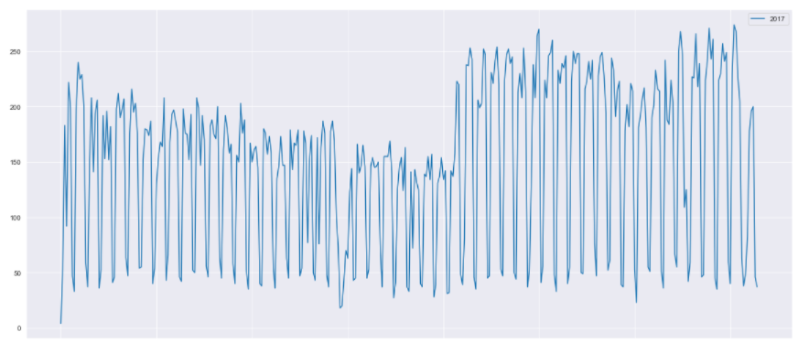
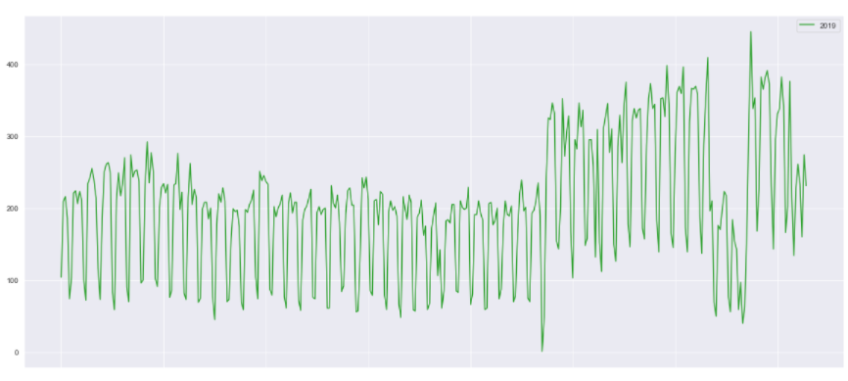
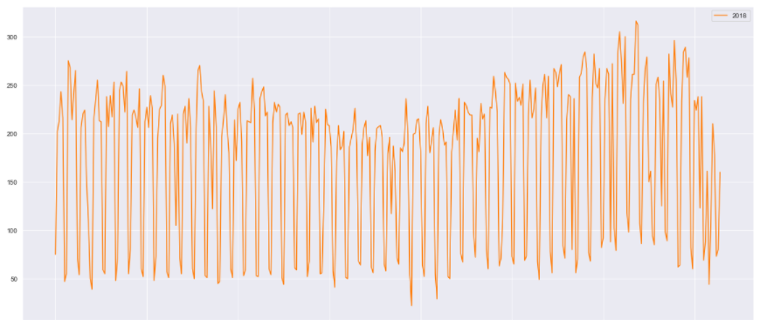
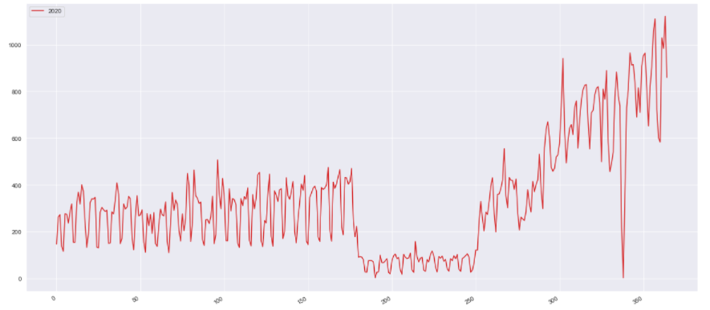

Slide 22
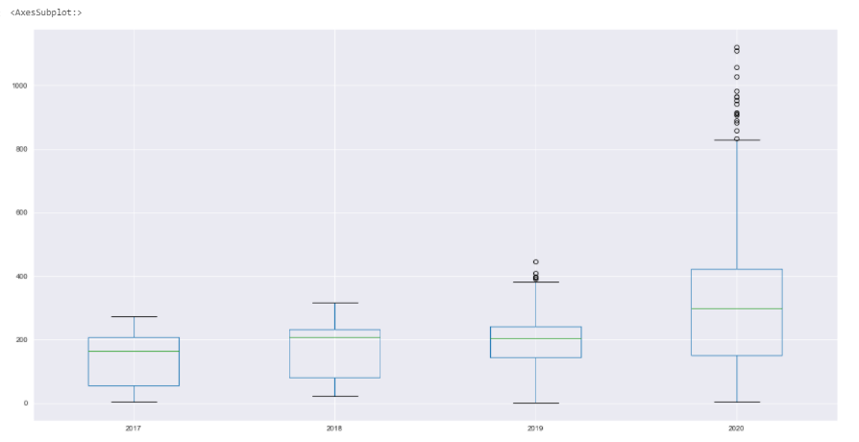
箱型图
matplotlib折线图、散点图等可视化呈现

Slide 23
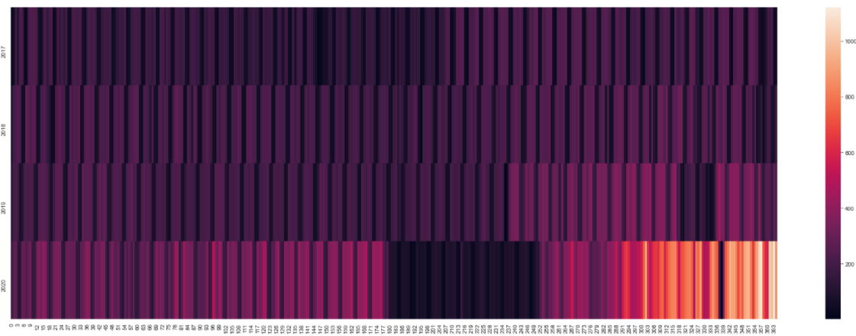
热力图
matplotlib折线图、散点图等可视化呈现

Slide 24
二
1.Prophet
2.多层神经网络
预测未来发生的事故数

Slide 25
时间序列模型的建模方法：
1.时间序列统计模型 Prophet
2.时间序列监督学习模型 多层神经网络
从训练模型的角度，这两种的最大的区别：
统计模型把整个时间序列放入模型中进行训练
监督学习模型涉及到转换成监督学习的过程
训练集 2016-02-08到2019-02-16对应的数据
测试集 2019-02-17到2020-02-16对应的数据。

Slide 26

Prophet
Prophet算法
Prophet算法是一种基于加法模型预测时间序列数据的方法
其中，公式g(t)代表trend部分，s(t)代表seasonality部分，h(t)代表holidays部分，最后一项代表整个模型不适应的残差部分。Prophet算法也是分别对模型的三个部分进行建模，然后组合生成预测数据。

Slide 27
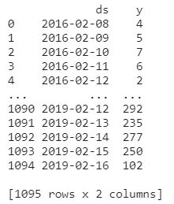
1.数据预处理：得到需要的时间序列
Prophet
prophet模型要求数据集的列的名称分别为ds,y

Slide 28
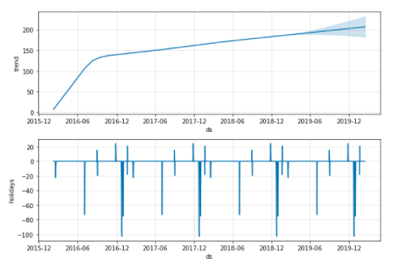
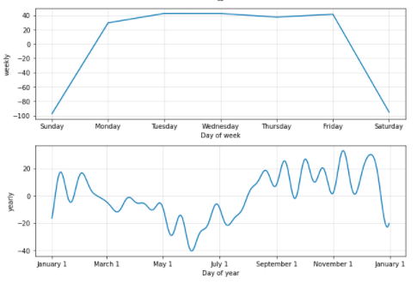
分解得到的各个部分：
Prophet

Slide 29
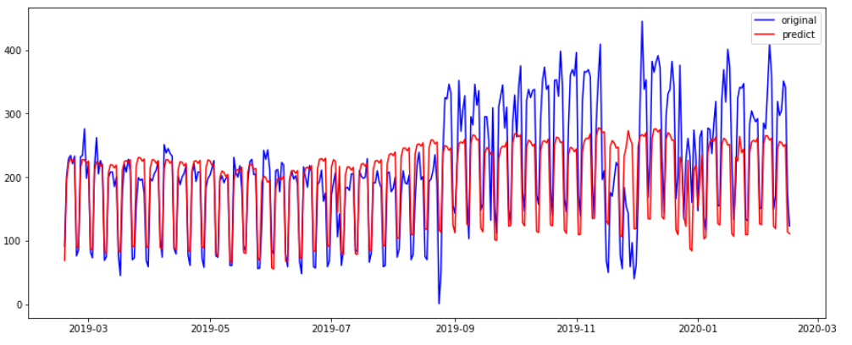
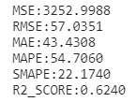
组合之后得到预测值：
Prophet
Prophet回归评价指标
Prophet预测结果与原始值的拟合

Slide 30
第一层为32个神经元，激活函数为修正线性单元，第二层为64个神经元，激活函数是修正线性单元，最后输出层一个神经元。
多层神经网络

Slide 31
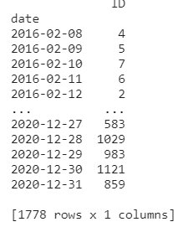
数据预处理： 1.同Prophet模型需要进行的处理类似，不需要改变列的名称，只需要将date变为索引得到：
多层神经网络

Slide 32
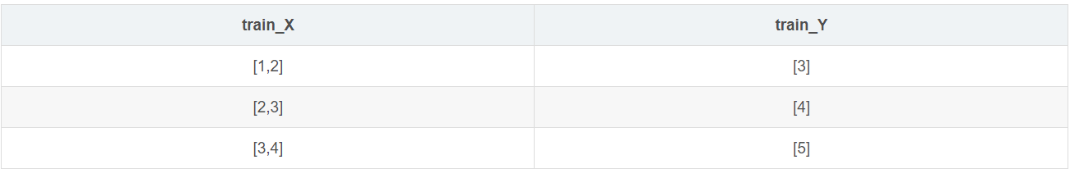
数据处理：
2.监督学习模型需要通过滚动的方式(rolling)（滑动窗口往右边移一个）构建对应的X（特征），Y（预测） 用多少的历史值去预测未来,那么就涉及到转换成监督学习 的过程
例如 [1,2,3,4,5]
3.归一化
归一化为了消除量纲的影响，避免训练过程中受到某个大量纲的影响导致训练拟合的效果不好

Slide 33
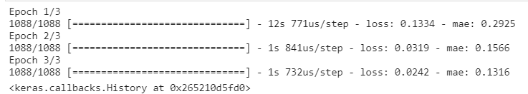
模型训练：

Slide 34
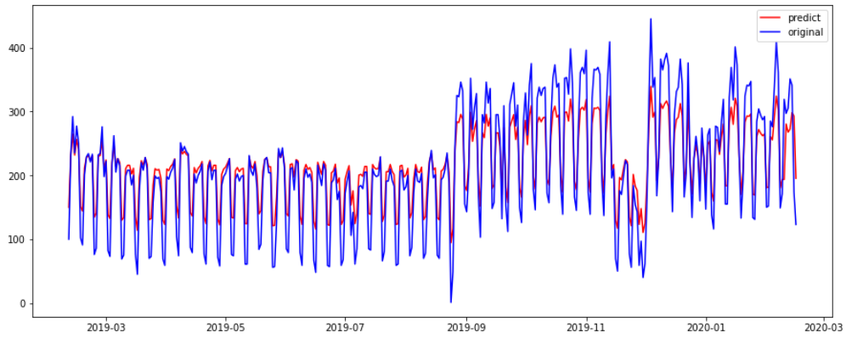
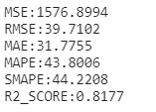
再反归一化得到预测值
多层神经网络回归评价指标
多层神经网络预测结果与原始值的拟合

Slide 35
两种模型效果比较
Prophet回归评价指标
多层神经网络回归评价指标
从R2_SCORE来看，在本实验中多层神经网络的拟合效果要优于Prophet。

Slide 36
三
判断事故是否严重
随机森林及对模型进行可解释性分析

Slide 37
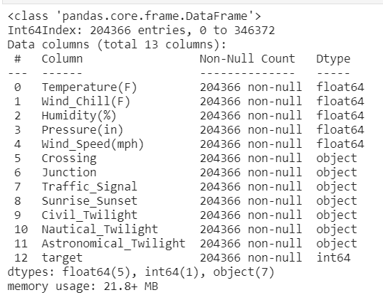
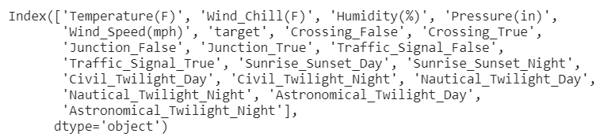
数据预处理 选取需要的列并且认为severity>=2的事故为严重，让其对应的target=1，之后利用get_dummies方法对定类数据进行独热向量编码
这个方法就是作用与Dtype为object，例如crossing有两类，ture和false,独热向量编码就会把它处理成两类，crossing_true 和crossing_false

Slide 38
训练集与测试集划分：
训练集为2016-02-08到2020-12-31之间80%的数据，测试集为2016-02-08到2020-12-31之间20%的数据

Slide 39
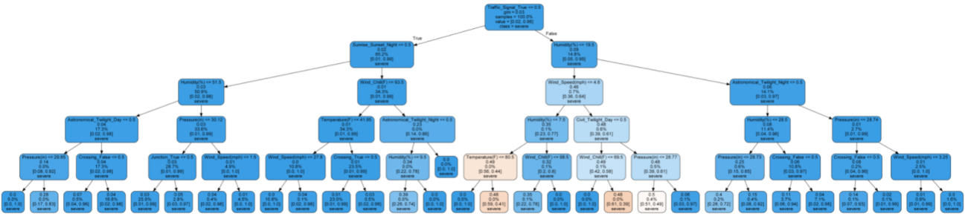
可视化随机森林中的一颗决策树
属于层次数据可视化中的结点链接法
橙色和蓝色表示严重和不严重，颜色越深表示数据被分得越纯

Slide 40
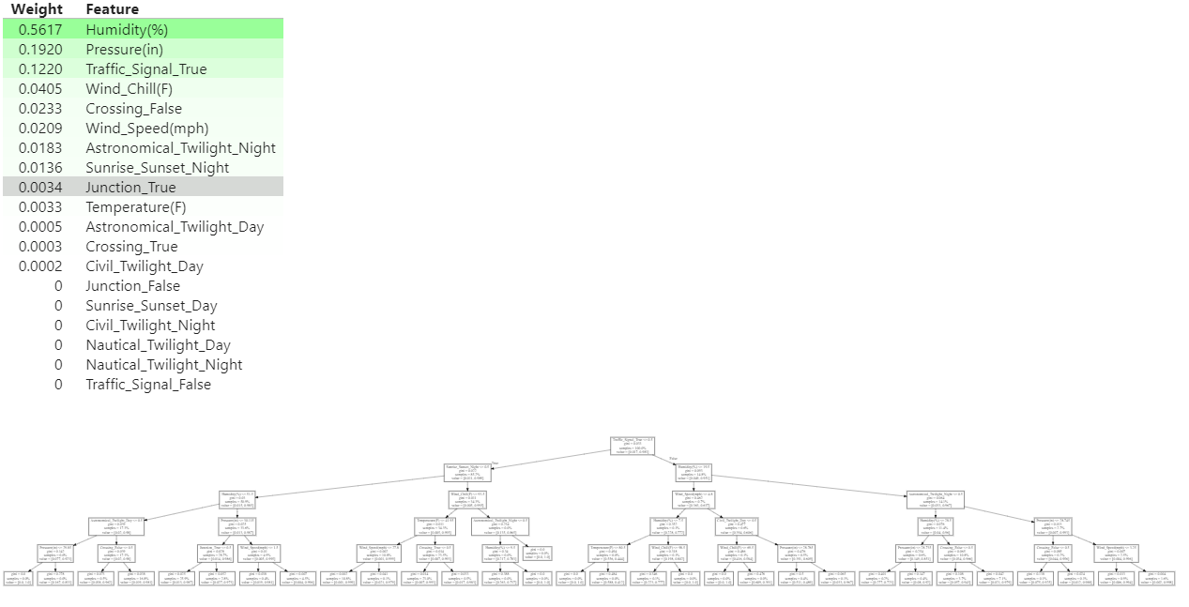

Slide 41
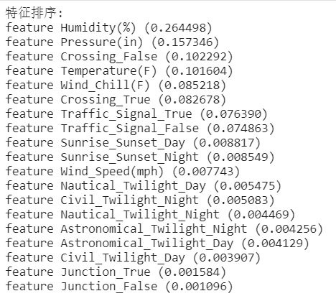
特征排序：

Slide 42
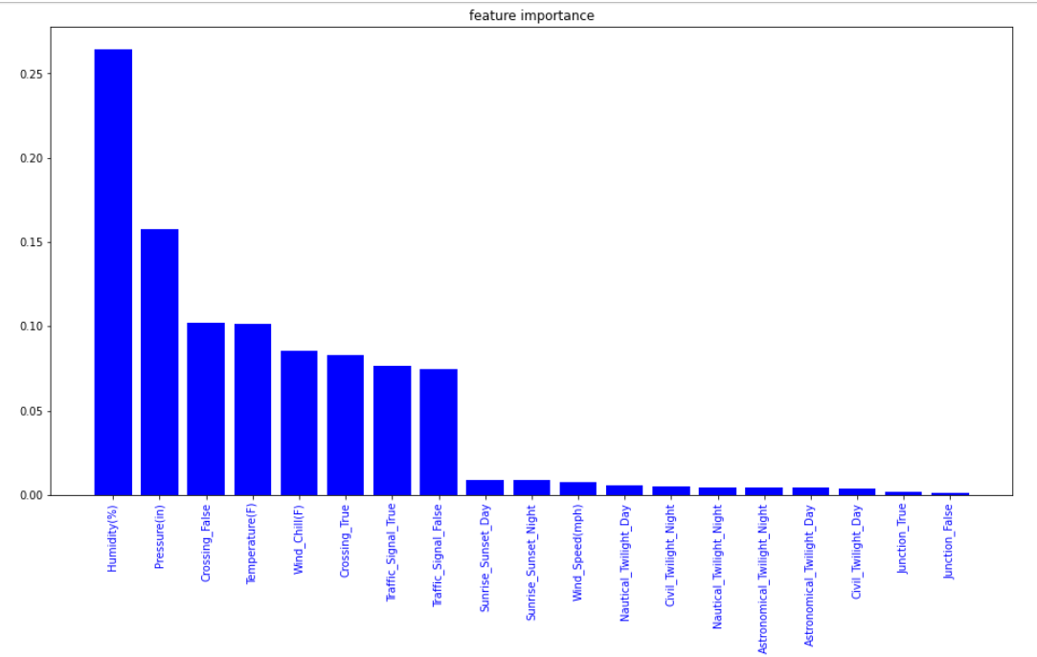

Slide 43
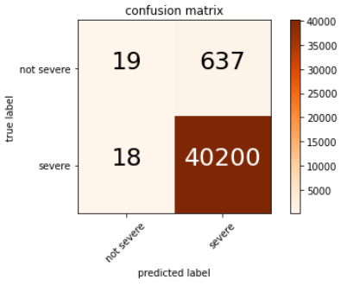
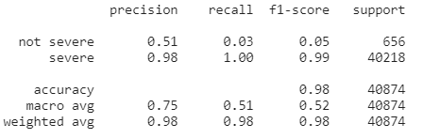
定性结果的衡量

Slide 44
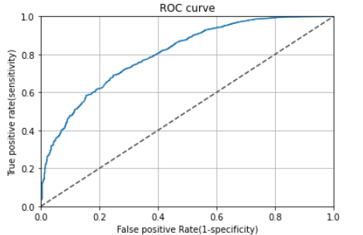
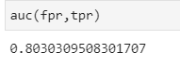
定量结果的衡量

Slide 45
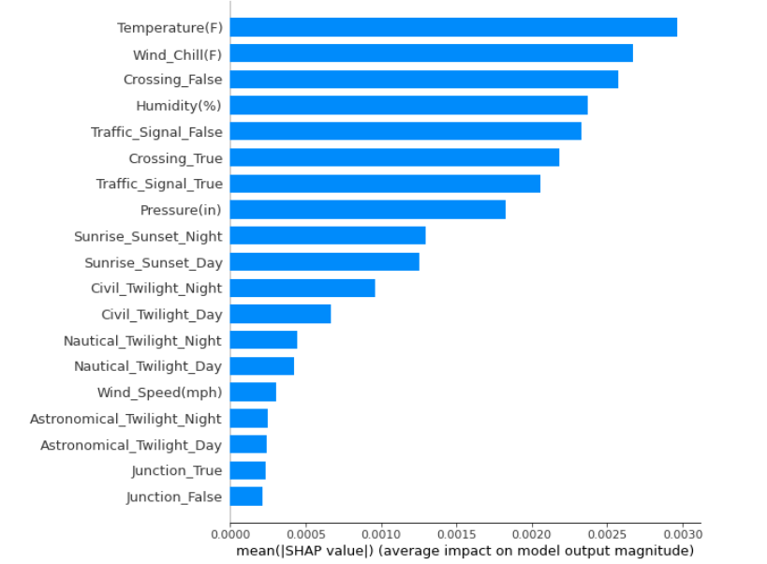
对该模型赋予可解释性
shap值是每个特征使得最后的分类结果反转的次数，可以根据shap值判断特征重要度

Slide 46
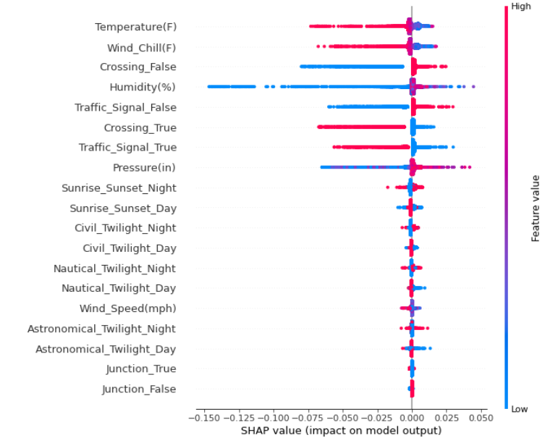
各特征的数值大小与各特征的shap值关系图

Slide 47
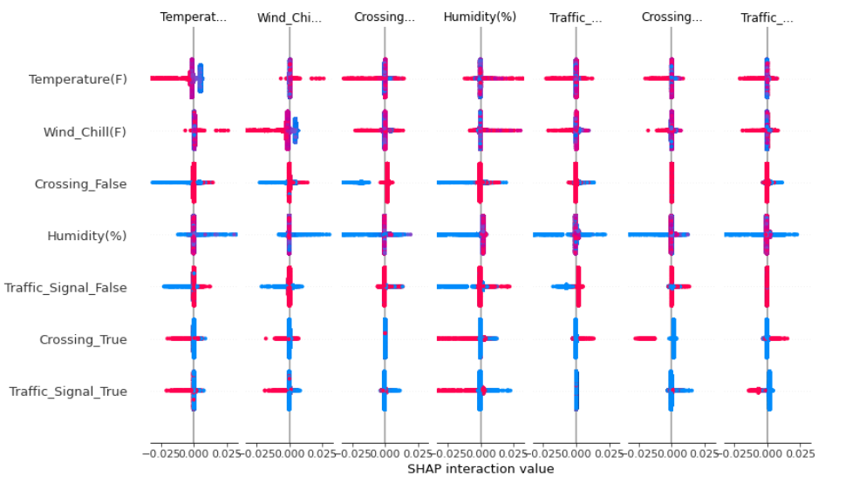
两两关系图

Slide 48
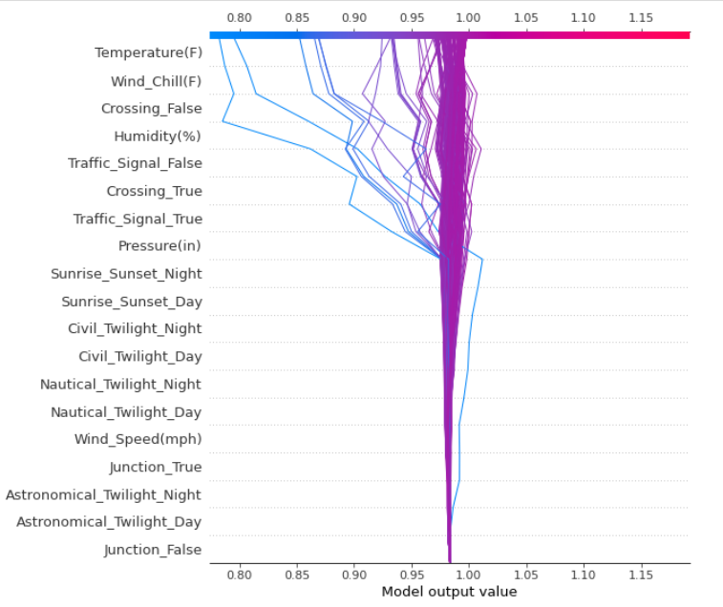
决策图

Slide 49
四
可视化方法总结
1.时间序列预测问题中可视化方法
2.二分类问题中高维数据的可视化方法

Slide 50
1.时间序列预测问题中可视化方法
1.一维时间序列图
2.多个一维时间序列图:为了反映时间序列的周期性，采用分解的方法用多个一维时间序列图来表达
3.日历可视化
4.动画显示法
5.地理空间数据可视化：1)点形数据的可视化：点地图
2)区域数据的可视化：等值区间地图

Slide 51
2.二分类问题中高维数据的可视化呈现：
1.基于点的方法：散点图
2.基于线的方法：平行坐标图
3.基于区域的方法
1）柱状图：堆叠柱状图 直方图
2）表格显示：热力图
4.基于链接方法可视化高维数据
5.层次数据可视化，采用结点链接法

Slide 52
预测未来发生的事故数以及判断事故是否严重可以更好防范
灾难的发生，采取针对的措施

Slide 53
谢谢！

